Slide 1

Arquitectura de los computadores Fase 2
Oscar CASADO LORENZO
Joaquín José Cerdán López
- WEENCESLAO DIEGO PACHECO GUEVARA
- JOAQUÍN AMAT PEREZ
- JOSUÉ PEREA MARTÍNEZ
- JORGE VAZQUEZ LOPEZ
JESÚS PLAZA ORTIZ

Slide 2
Tipos de Benchmark
Para poder entender con mayor detalle el proyecto, vamos a definir los distintos tipos de benchmark que existen
Definición de programs reales
Definición de nucleos (kernels)
Definición de Benchmarks reducidos (toys)
Definición de Benchmarks Sintéticos

Slide 3
Benchmarks reducidos
Criba de eratóstenes
Recta de regresión
Consiste en hallar todos los números primos menores de un número n mayor que 2
Utiliza el método de mínimos cuadrados. Este algoritmo lo veremos más a fondo ya que lo hemos elegido para hacer la práctica.

Slide 4
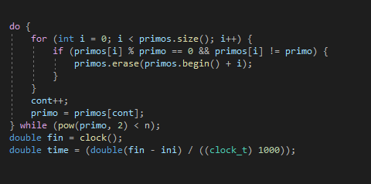
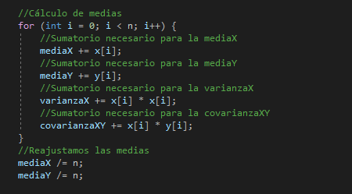
Benchmarks reducidos
Criba de eratóstenes
Recta de regresión

Slide 5
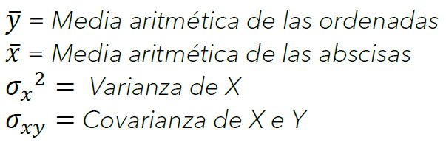
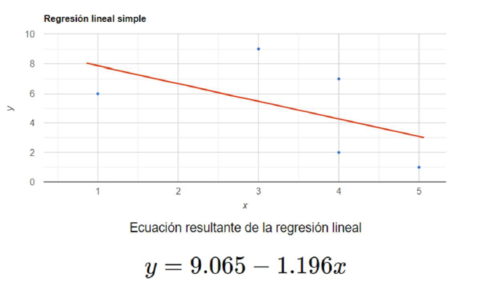
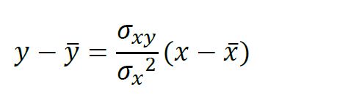
Recta de regresión

Slide 6

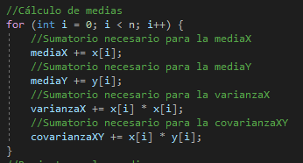
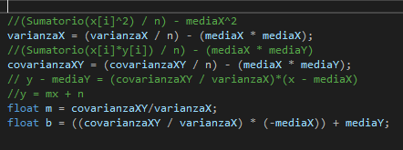
La recta de regresión C
Declaración de variables
Cálculo de medias
Ecuación de la recta

Slide 7

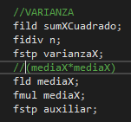
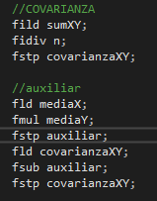
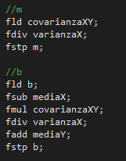
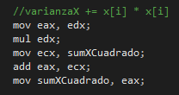
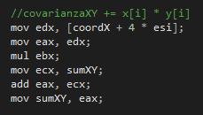
La recta de regresión x86
Cálculo de medias
Bucle
Cálculo de varianza
Final
Ecuación de la recta

Slide 8
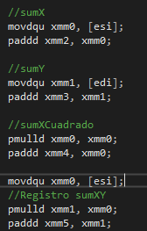
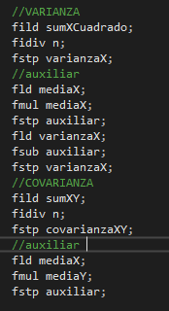
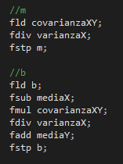
La recta de regresión SSE
Cálculo de medias
Bucle
Cálculo de varianza
Final
Ecuación de la recta

Slide 9

Recta de regresión c vs x86

Slide 10
Recta de regresión x86 vs SSE

Slide 11
spec
164.gzip: Utilidad de comprensión de datos
175.vpr: Direccionamiento y ubicación de circuitos FPGA
176.gcc: Compilador de C
181.mcf: Resolutor de costo mínimo de flujo de red
186.crafty: Programa de ajedrez
197.parser: Procesamiento del lenguaje natural
252.eon: Renderizado de imágenes 3d y generación de sombras
253.perlbmk: Diferentes benchmarks en Perl
254.gap: implementa un lenguaje y una librería para trabajar en grupos
255.vortex: Base de datos orientada a objetos
256.bzip2: Utilidad de compresión de datos
300.twolf: Simulador de ubicación y ruteo
El objetivo de los benchkmark CPU de Spec es proveer una media de rendimiento para comparar sistemas sobre una base de una carga de trabajo intensiva.

Slide 12
Nuestros ordenadores en Speccpu

